Slide 1

Интеллектуальные системы управления беспилотными аппаратами
Чундышко Вячеслав Юрьевич
Заведующий кафедрой информационной безопасности и прикладной информатики
Руководитель Научно-образовательного центра «Промышленной робототехники и технологий искусственного интеллекта»
Руководитель лаборатории промышленной робототехники центра по работе с одаренными детьми Полярис – Адыгея
Методист центра цифровизации образования Республики Адыгея
Кандидат технических наук, доцент

Slide 2
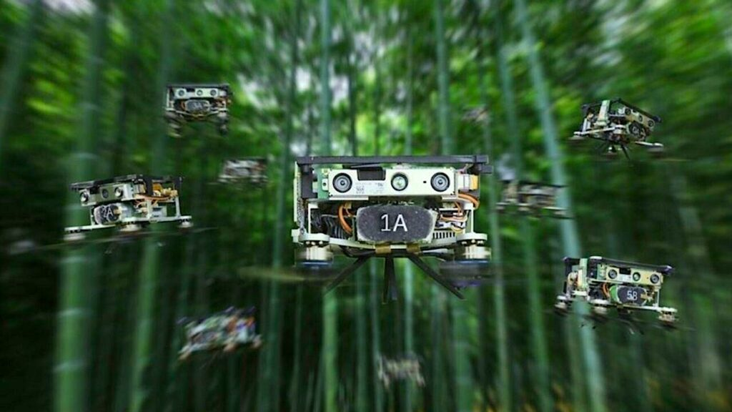
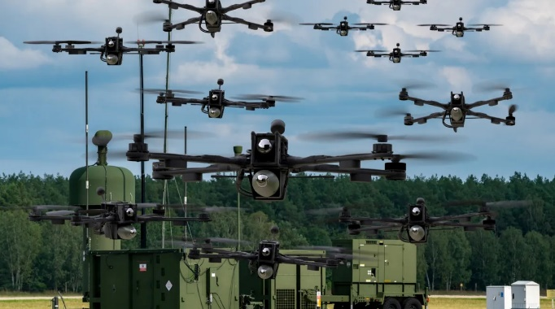
Что это и зачем?
В современном мире беспилотные аппараты играют важную роль в различных сферах. Оптимизация управления ими с помощью интеллектуальных систем имеет решающее значение для повышения эффективности и безопасности.
Интеллектуальная система управления (ИСУ) беспилотными летательными аппаратами (БПЛА) — это система, которая в автоматическом режиме способна к решению нетривиальных, интеллектуальных задач, включая планирование, целеполагание, прогнозирование, формирование коалиций.

Slide 3

Структура ИСУ БПЛА.
Она может включать в себя:
картографическую базу знаний,
систему внешнего очувствления,
систему навигации,
нечеткую систему управления поведением и целеуказания,
нечеткую систему управления полетом
и другие компоненты.

Slide 4
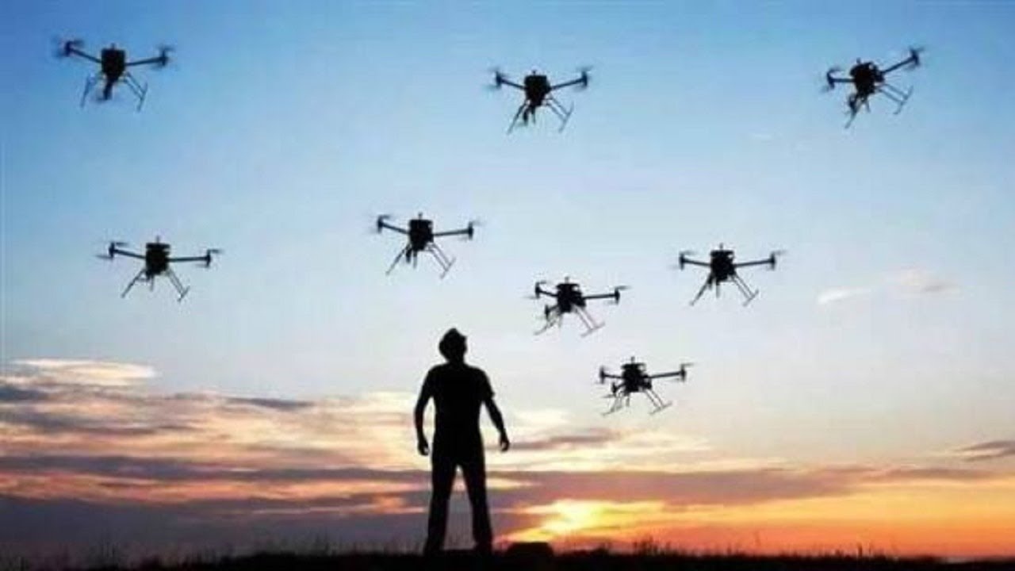
Задачи, которые должна решать ИСУ БПЛА.
Например:
обеспечение автоматических режимов взлета и посадки,
обеспечение режимов автономного полета вдоль заданной последовательности опорных точек или к указанной цели без априорно установленного маршрута с уклонением от запретных зон, возникающих на пути препятствий,
маневрирование на низких высотах
и т. д..

Slide 5
Архитектуры интеллектуальных систем управления (ИСУ)
Плоские, одноуровневые архитектуры с явной функциональной декомпозицией. Каждый модуль решает определённый набор задач, а интеллектуальные функции распределены по всей системе.
Многоуровневые архитектуры с неявной функциональной декомпозицией. Интеллектуальные функции сконцентрированы на верхних уровнях иерархии и определены неявно.
Многоуровневые архитектуры с явной функциональной декомпозицией. Функциональность каждого модуля явно определена, и модули разделены на уровни.

Slide 6
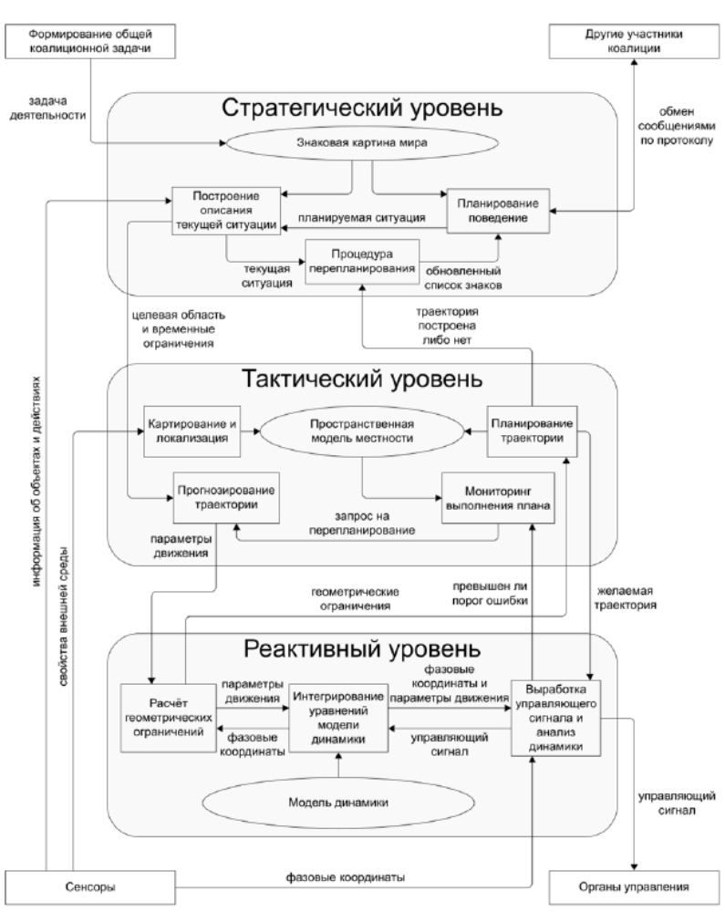
Многоуровневая система управления STRL
Система, построенная по предложенной архитектуре, управляет поведением сложного технического объекта (БПЛА) в условиях коллективного взаимодействия при решении общих и частных задач.
Стратегический уровень является ответственным за реализацию высокоуровневых интеллектуальных функций. На нем используется знаковое представление знаний и осуществляется обмен сообщениями с остальными
участниками коалиции.
Тактический и реактивный уровни содержат модули, поддерживающие эти процедуры и транслирующие их управление в низкоуровневые управляющие сигналы.
На тактическом уровне управления решаются задачи навигации БПЛА в окружающей среде. При этом модули уровня взаимодействуют как с модулями стратегического, так и с модулями реактивного уровней, поэтому тактический уровень помимо реализации навигационного функционала является связующим уровнем STRL-архитектуры.
На реактивном уровне решается задача обеспечения заданных характеристик
динамического объекта (желаемой скорости, местоположения и др.), полученных с тактического уровня.

Slide 7
Примеры применения
ИСУ БПЛА.
Использование автономных роботов в авиации, космосе, транспортной отрасли, автомобилестроении, сельском хозяйстве, военном деле, медицине, разных областях промышленности и т. д..

Slide 8
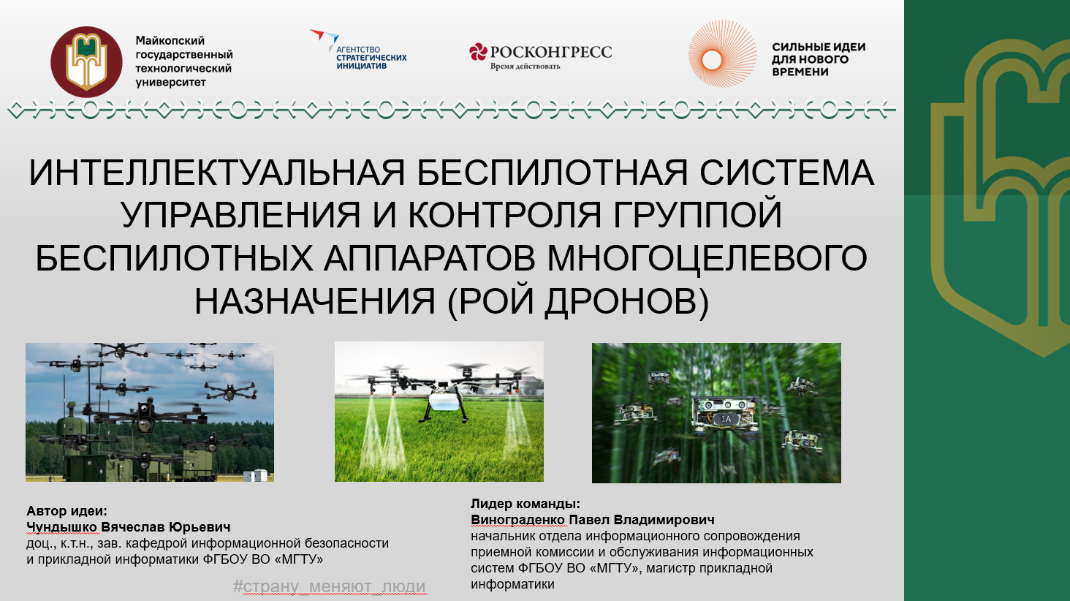
Разрабатываемые проекты в МГТУ

Slide 9
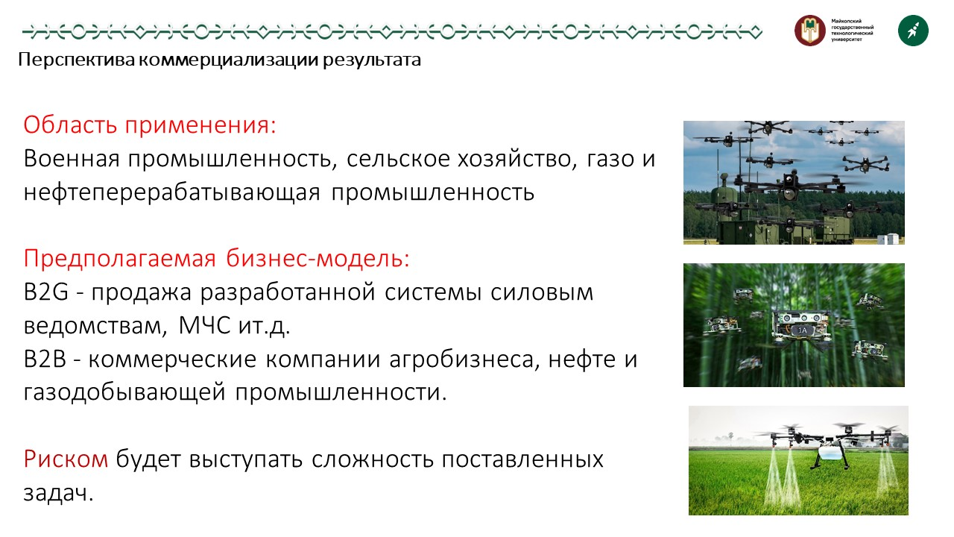
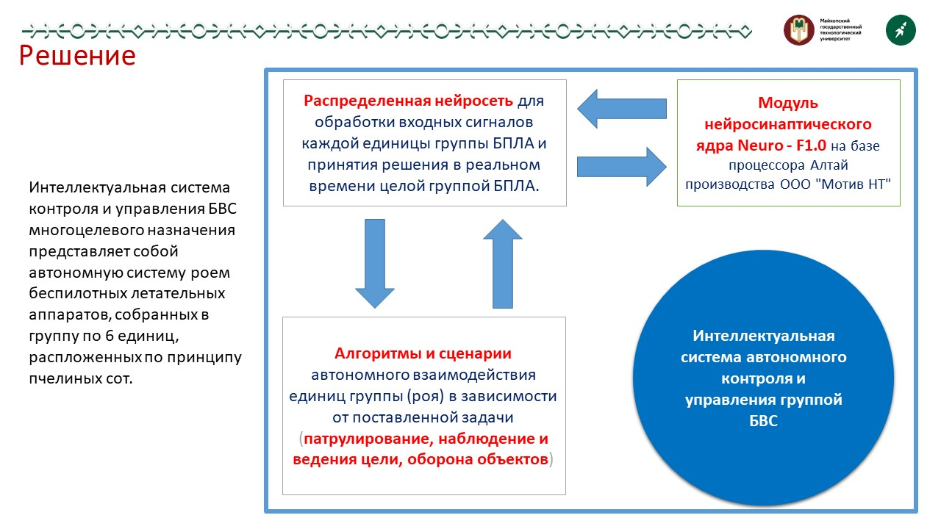
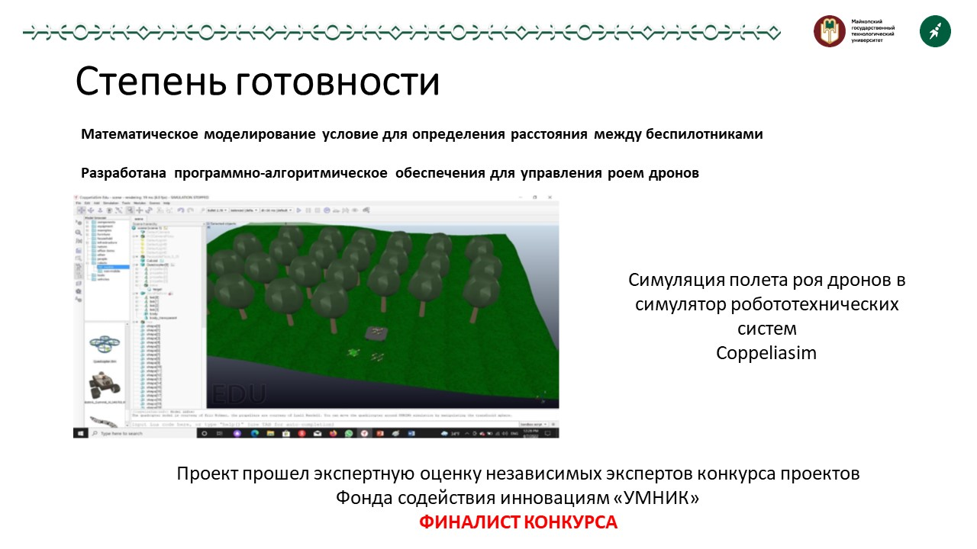
Разрабатываемые проекты в МГТУ

Slide 10

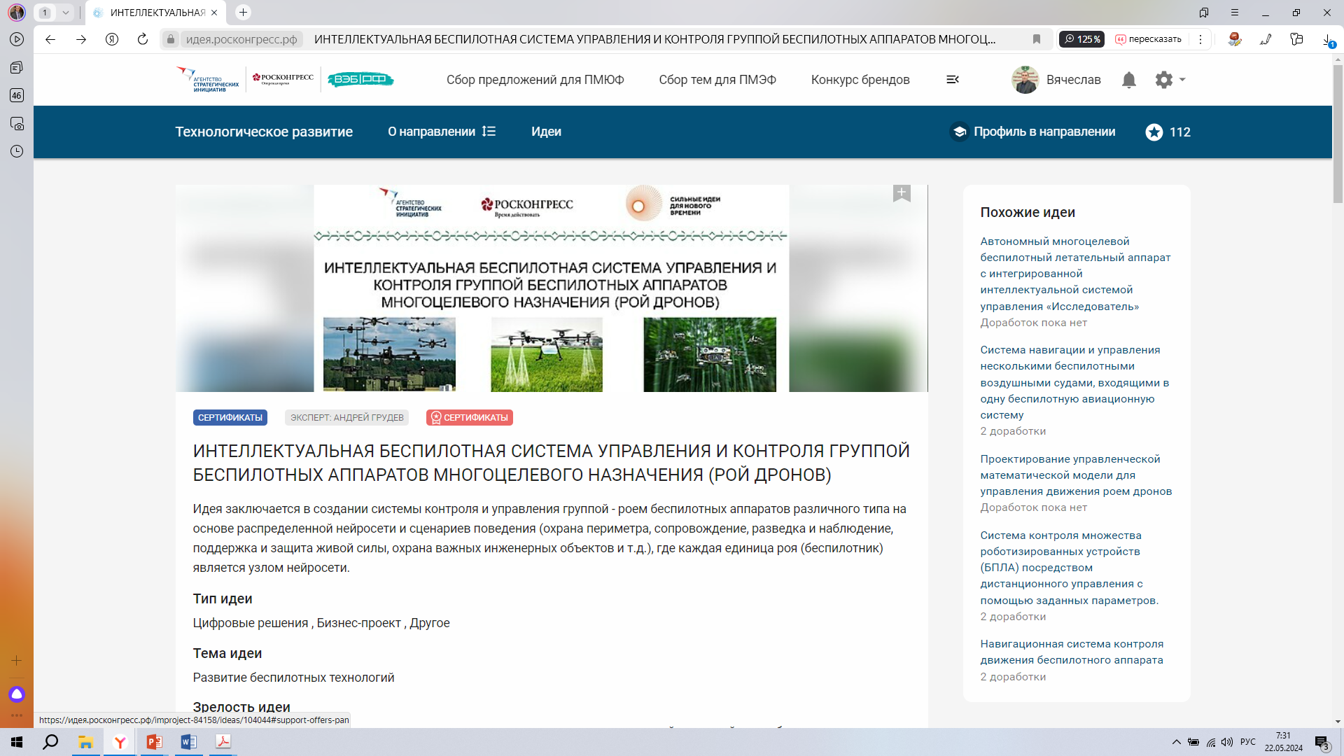

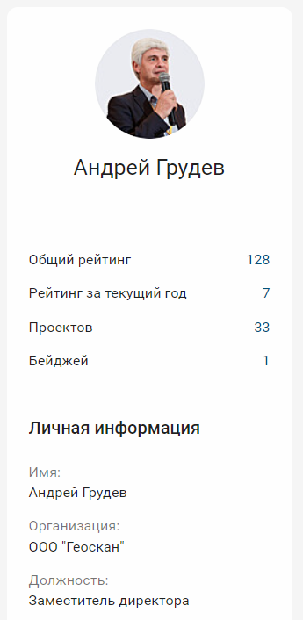
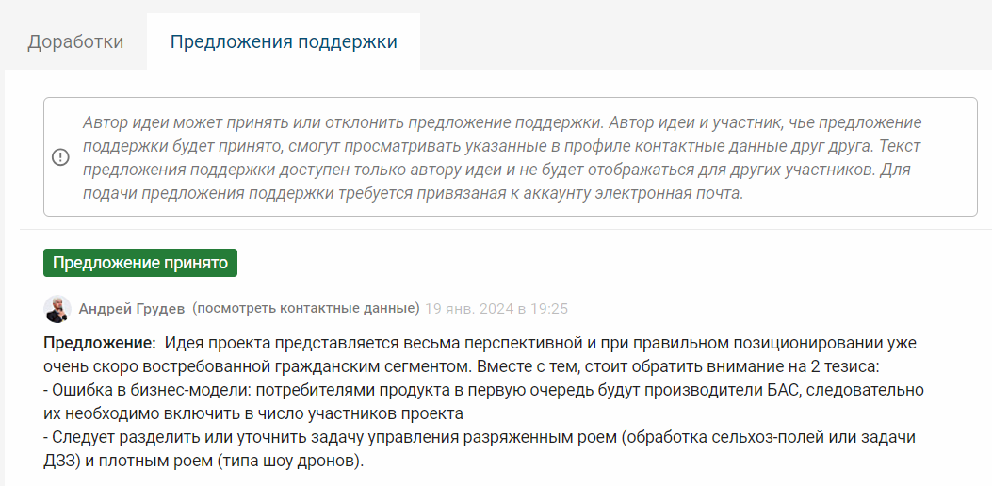
Разрабатываемые проекты в МГТУ

Slide 11
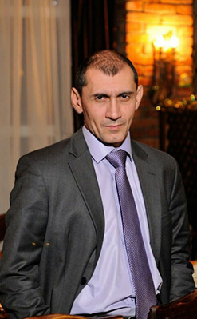

Чундышко Вячеслав Юрьевич
Заведующий кафедрой Информационной безопасности и прикладной информатики
Руководитель Научно-образовательного центра «Промышленной робототехники и технологий искусственного интеллекта»
Руководитель лаборатории промышленной робототехники центра по работе с одаренными детьми Полярис – Адыгея
Методист центра цифровизации образования Республики Адыгея
кандидат технических наук, доцент
+79034650164
vu_chundyshko@mkgtu.ru
slava_sapsan@mail.ru
v.chundyshko@gmail.com
QR

